Slide 1

沪琼/印比科技
墓园业务流程管理系统
B/S版

Slide 2
系统核心模块
center
1
2
3
4
墓穴基本信息
cemetry
墓穴位置
穴位号
墓穴示意图
购墓管理
order
购墓订单
订单状态
操作日志
财务管理
付款记录
续费记录
开票记录
系统设置
用户权限管理
用户角色管理
系统各类参数设置

Slide 3
系统其它模块
other
各类售后服务列表
后续补字、维修、重新描字、重新更换改建、重做照片、补办证件等.
售后服务
业务相关全部档案储存
从开始咨询到后续的一切服务，可以通过快拍仪、扫描仪、相机和手机等各类设备终端录入系统。与业务订单一一对应。包括现场的照片。
档案管理
祭扫管理
由于疫情的影响，墓园开通代客户祭扫、云祭扫、预约祭扫等多方式实现清明、冬至高峰期祭扫分流和限制。.
祭扫管理
数据统计报表
销售数据台账、预约落葬报表等各类报表。都是根据业务信息做出按天、按月、按年进行汇报
统计报表
财务结账
系统业务真是反应各类数据，可以直接通过结账报表和各类供应商进行数据比对结账。
财务结账
短信群发
每逢清明和冬至前夕，可定时给与客户发送各类短信通知公告信息。自动获取业务信息表里的用户手机号
短信群发

Slide 4
售前业务办理流程
Enter your subhead line here
业务单分流
业务主管根据用户情况将四联业务单分流，付清款项的给与施工单位两张，业务员留底一张。
信息录入系统
业务员根据申请表信息录入到电脑业务订单。并打印出来给与用户签字并确认各类信息。
01
02
03
04
05
施工确认完工并落葬
根据完工日期记录，客户随时可到园区进行查看施工后的确认。
落葬预约可以通过电话和现场或微信上面提交预约时间。用户按时来落葬
用户填写申请表
用户根据业务员介绍和现场参观，确认购买墓座后，手动填写信息申请表交给业务员
财务付款
用户根据业务订单金额到财务付款，可以通过现金、微信、支付宝、刷卡、网银转账等方式付款，可以分期付款。财务人员根据付款金额和方式创建订单的付款记录。

Slide 5
售后业务办理流程
service
售后
付款
施工
确认
业务室办理
到业务室办理各类售后业务。
当用户需要补字、维修、描字、补证等服务。
用户确认施工结果
用户到园区确认售后服务的内容。有问题可以提出，业务员根据情况作出是否重返施工的决定
财务付款
根据办理的业务到财务处付款
墓园单位施工
施工人员根据订单信息进行施工
1
2
3
4

Slide 6
网络售后业务办理
随着互联网的普及和智慧互联网的应用普及，墓园可以开通部分在线业务办理，用户无需到园区来办理
1
续交维护费
墓园每年收取的管理用户可以通过微信公众号关注园区的公众号进行在线支付。
描字
在线办理描字
用户可以在线提交在线描字申请，等待工作人员确认好价格，支付即可，园区会安排施工人员去描字，描好后上传照片，客户可以确认并开具电子发票
2
维护费
落葬
在线办理落葬
在线申请预约落葬，到园区后自助打印落葬单，无需等待工作人员处理和排队。
3

Slide 7
对接平台
微信公众号
微信公众号
用户关注公众号平台，通过公众号授权，管理属于用户的个人中心
税务电子发票
电子发票
财务人员和用户都可以根据业务自助开具电子发票，减轻清明、冬至期间高峰排队缴费开票。
扫码支付
用户付款实现手机扫码支付。在园区任何地方都可以使用，方便快捷安全。
微信支付、支付宝
高德地图
园区地图导航
墓区根据区域位置做地图导航，对接高德地图，可以实时指示，在园区里也不会迷路。

Slide 8
系统运营流程
总体业务流程
售后服务
确认完工并落葬
.
上报民政、施工、入档
财务付款
.
业务员录入系统生成电子订单
申请购买
.

Slide 9
用户自助办理服务流程
自助服务
关注公众号
微信授权并绑定业务订单
点击对应业务菜单
确认信息
支付费用
在公众号里点击对应的售后服务菜单
确认业务办理信息
支付费用后等待园区工作人员处理。后续开具电子发票

Slide 10
系统架构
system
Php平台
系统主要运行程序用PHP平台编写运行
PHP
MYSQL
数据库
平台数据库架构采用高并发，高性能的MYSQL
碑文编辑
碑文编辑内容比较多，要求比较高，为了满足应用和业务人员快速上手，我们用JAVA平台运行在线WORD编辑。做到只要会打字就能办理业务。轻松上手无压力。
JAVA
订单打印
业务订单信息比较多，要求比较复杂和多样化，为了实现更好的桌面交互方式，我们用net组件编写控件和插件，做到无缝对接.
net

Slide 11
我们的服务
除了提供墓园业务软件开发定制服务外，我们还可以提供如下服务
本地云部署
数据安全成了为重要的大事，我们可以为用户部署本地云服务，让系统运行畅通无阻，数据分布式存储安全有保证。并提供负载均衡服务，可以保证系统高并发运行..
网站、APP、小程序开发
01
02
硬件采购
可为用户提供办公电脑、打印机等采购。也可以为客户做各类弱电工程施工部署等.
.
网络外包运维服务
04
03

Slide 12
我们的客户
guest
上海福乐山庄
.
上海仙鹤墓园
上海人民出版社集团各家出版社
.
闵行区马桥镇旗下各村

Slide 13
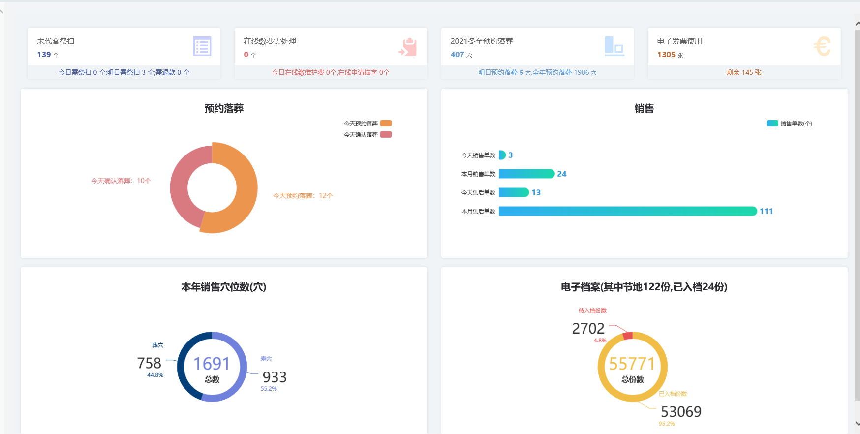
系统截图-首页数据实时汇总表
syste

Slide 14
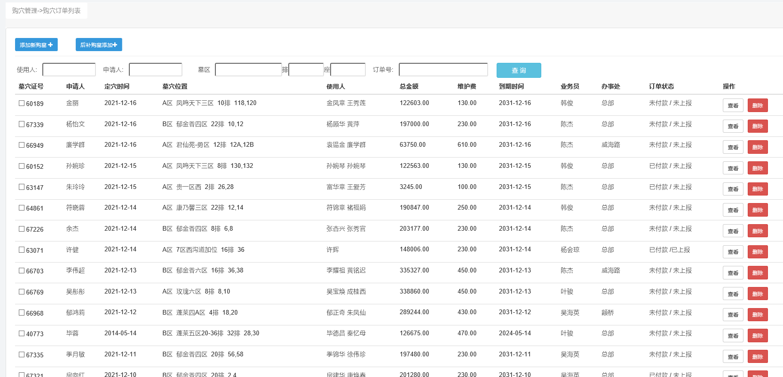
系统截图-业务订单中心
syste

Slide 15
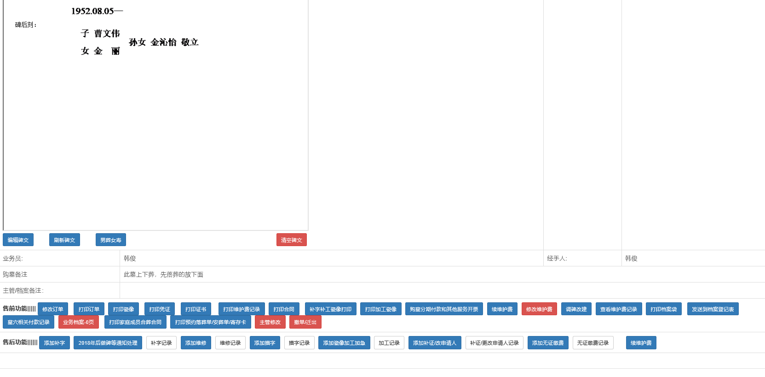
系统截图-业务操作按钮
syste

Slide 16
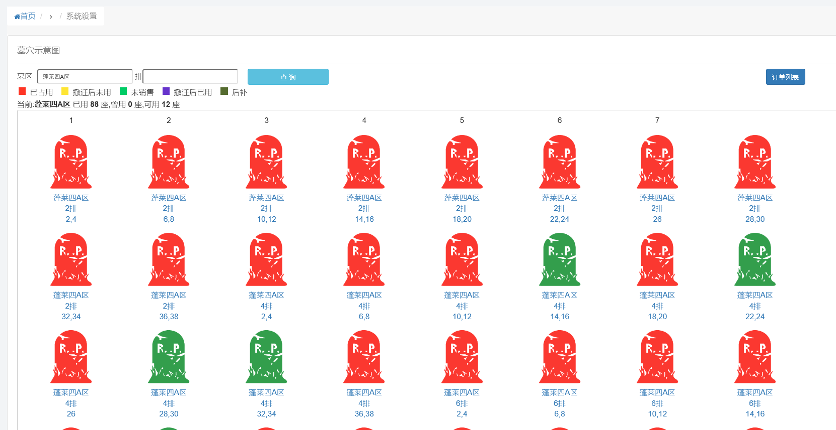
系统截图-园区销售示意图
syste

Slide 17
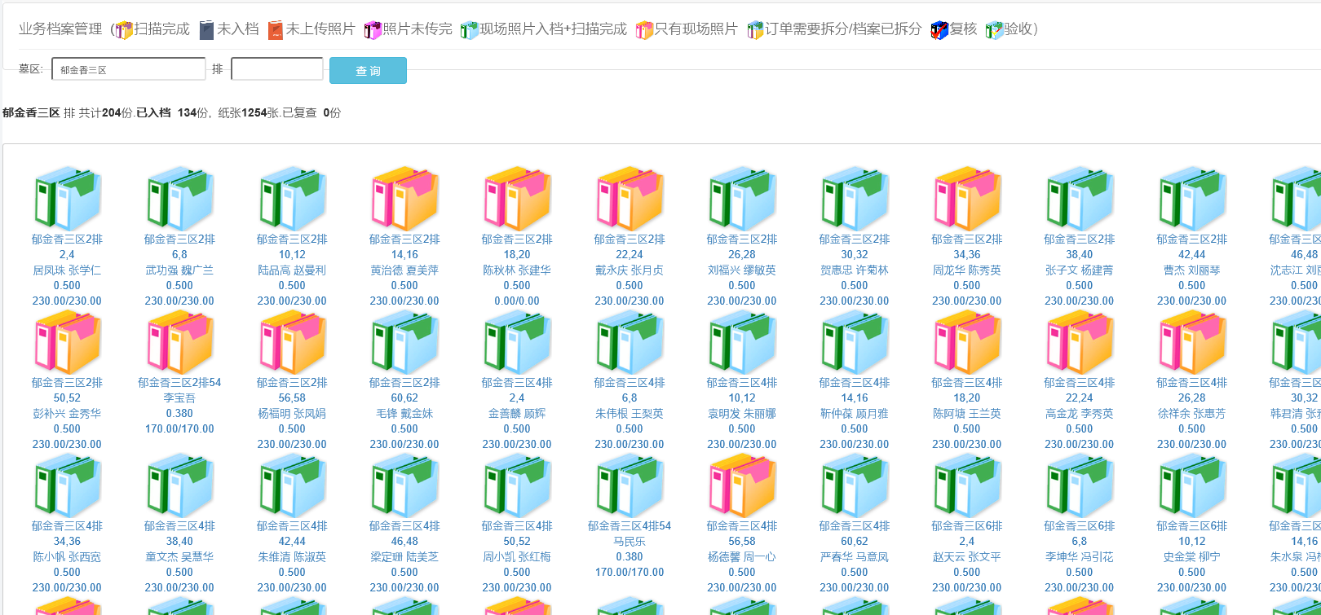
系统截图-档案入档进度示意图
syste

Slide 18
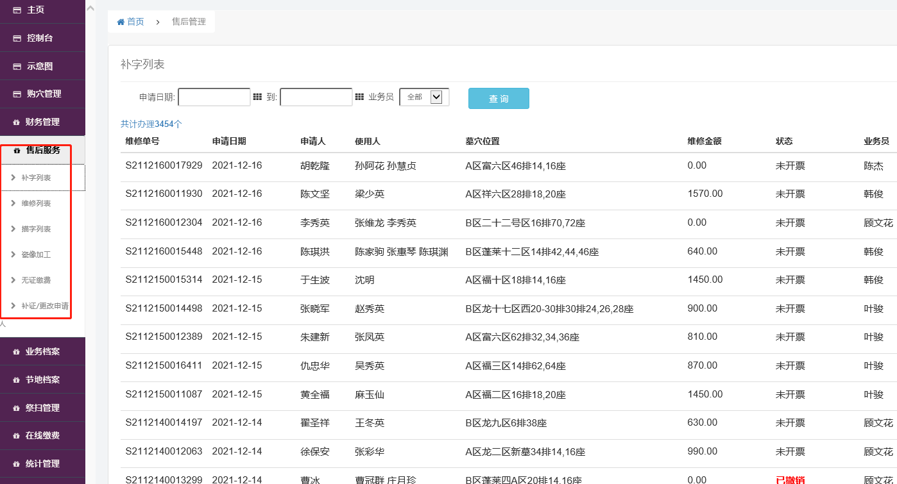
系统截图-售后服务记录
syste

Slide 19
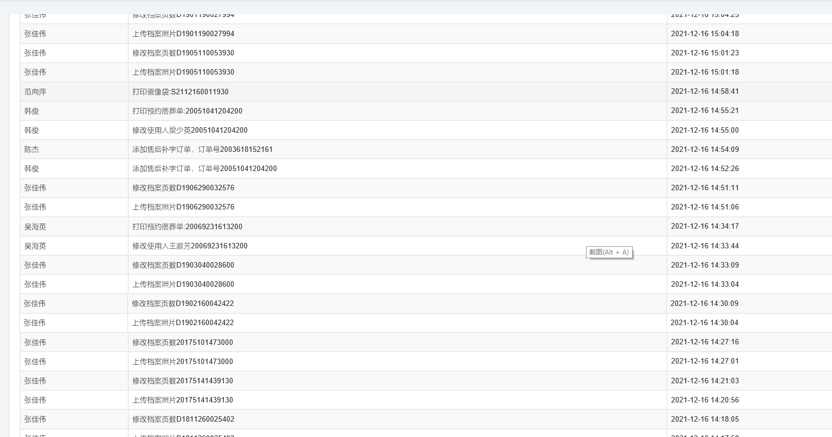
系统截图-系统操作日志
syste

Slide 20
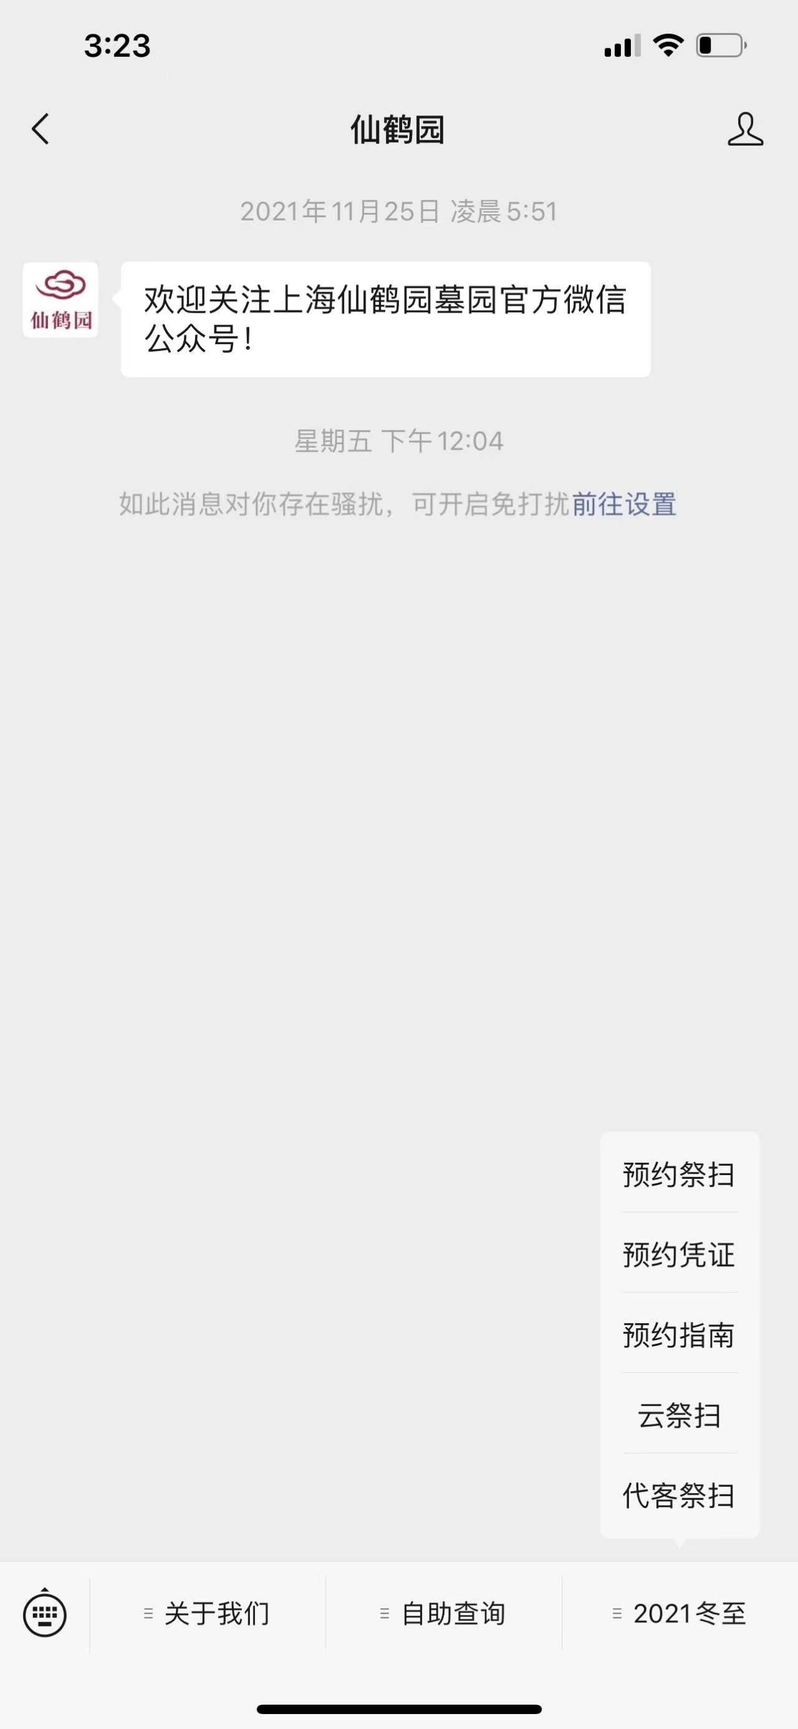
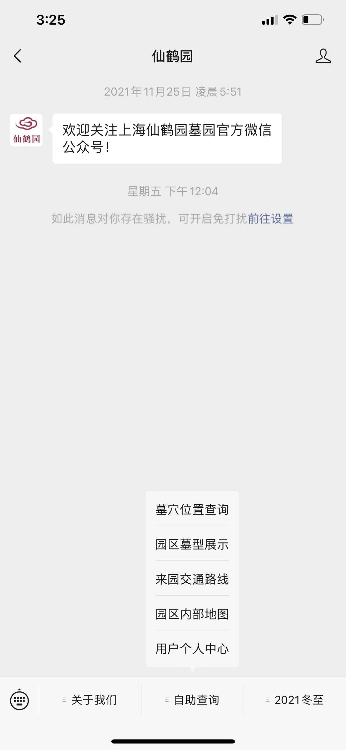
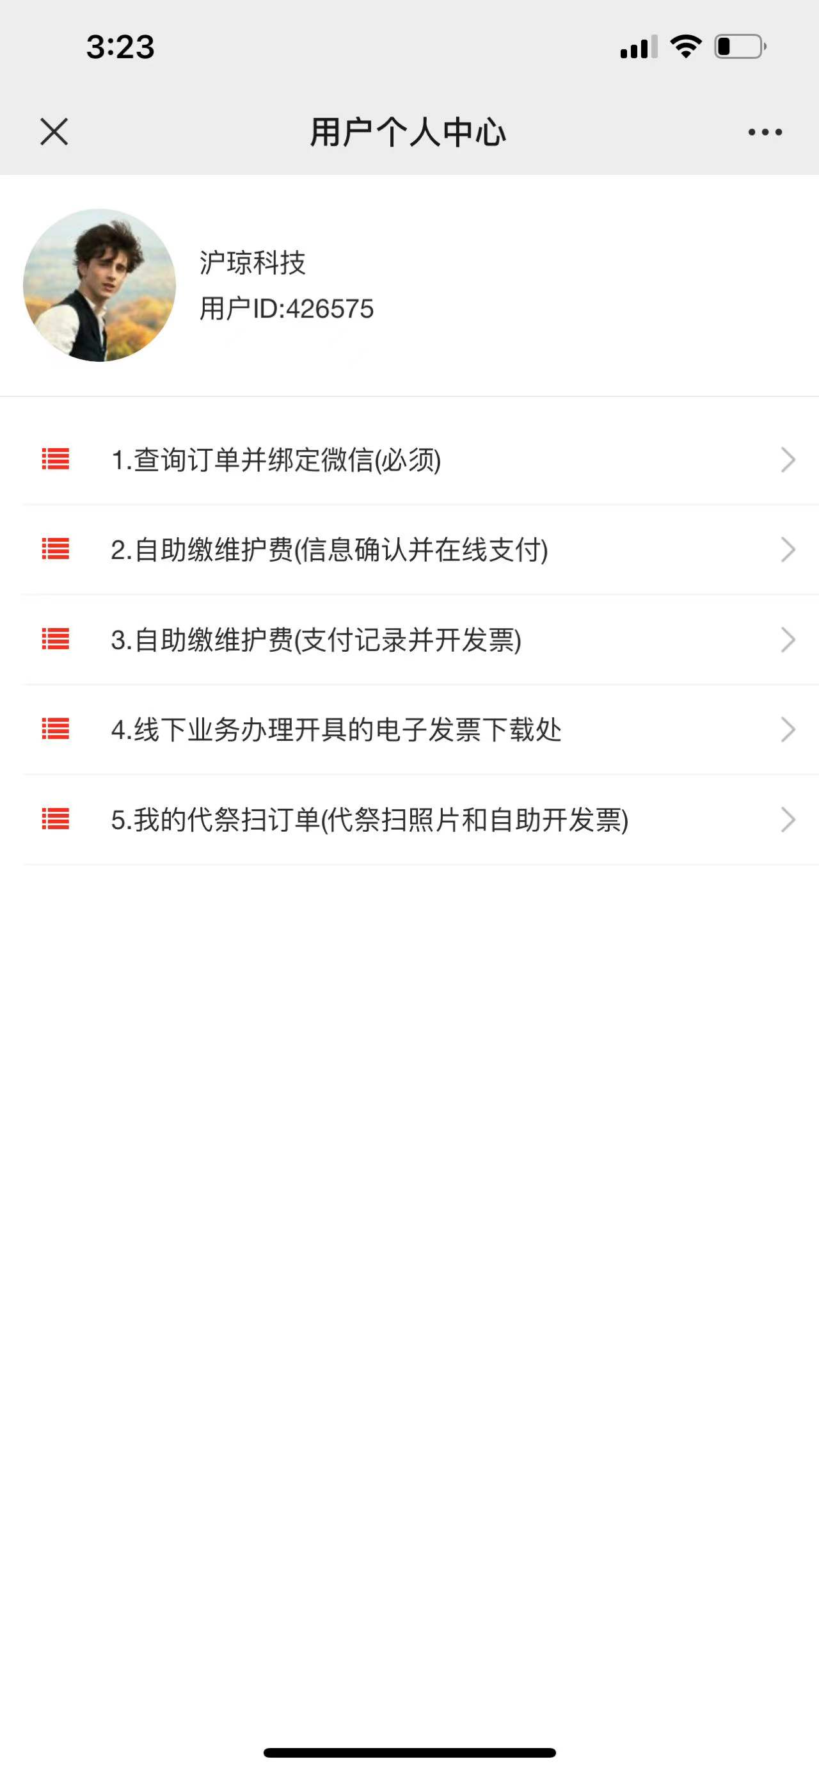
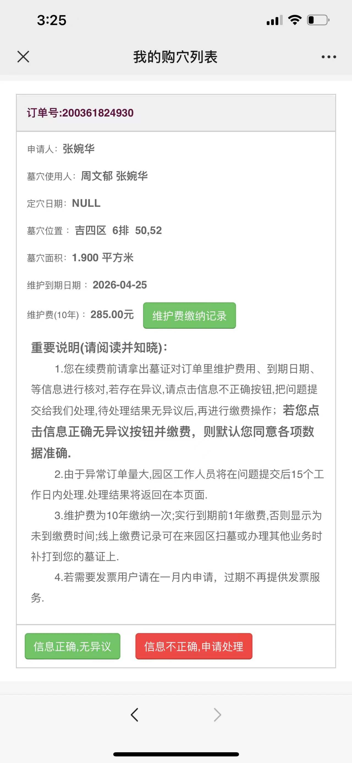
用户中心服务截图
syste

Slide 21
关于我们
由资深经验丰富的各类专业技术人才共同创办。专业为各大中小型企业提供网站建设、软件开发、APP开发制作、网站设计、UI/logo品牌策划、硬件采购、综合布线、网络工程安装等服务。
全方位网络信息化专业服务公司，值得您的选择和信赖!
高度定制 从策略到运营，量身定制专属您的高端网站！
精湛技术 拥有多年经验的平台开发技术！
高端设计 美院出身的UI设计师，让您的网站魅力四射，视觉惊艳！
贴心服务 不断修正服务导向，从满足预期到走向卓越！
://699pic.com/pptsucai.html
上海沪琼网络科技有限公司 上海印比网络科技有限公司

Slide 22
联系我们
电话：13918090226（微信同号）
QQ：2238373134
E-MAIL：james@shyinbi.com
官方网站: www.shyinbi.com
www.898021.com www.898021.com
://699pic.com/pptsucai.html
上海沪琼网络科技有限公司 上海印比网络科技有限公司

